Slide 1
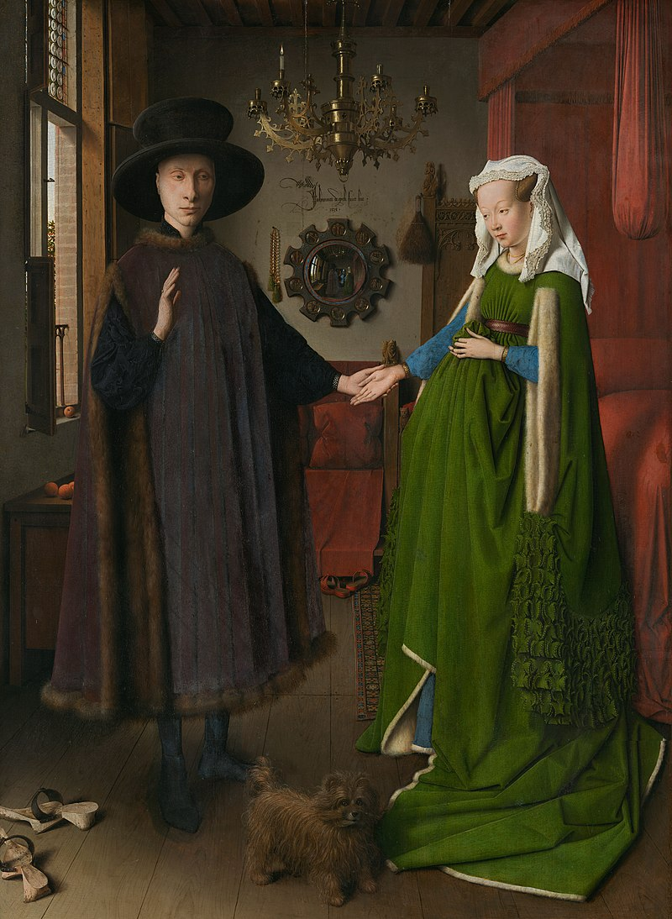
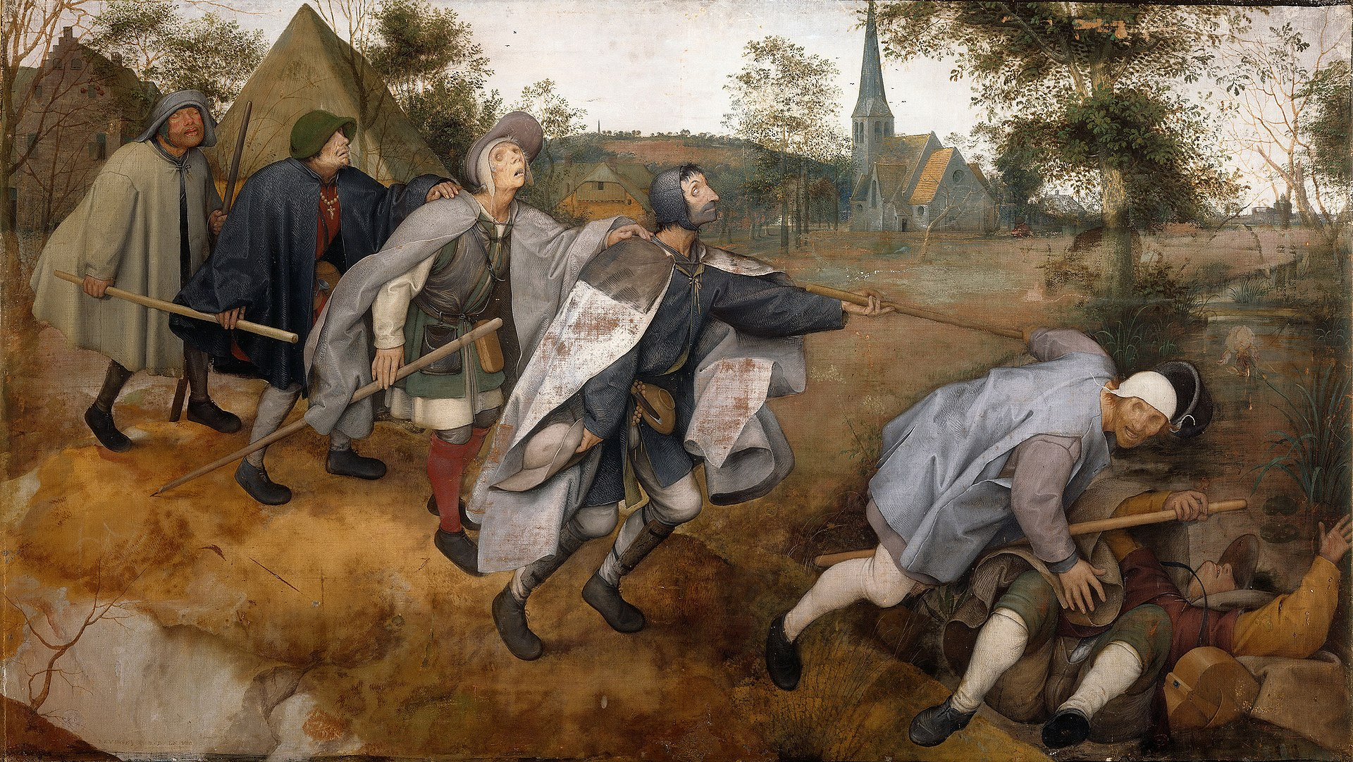
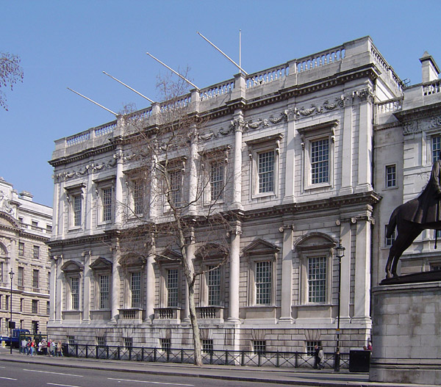
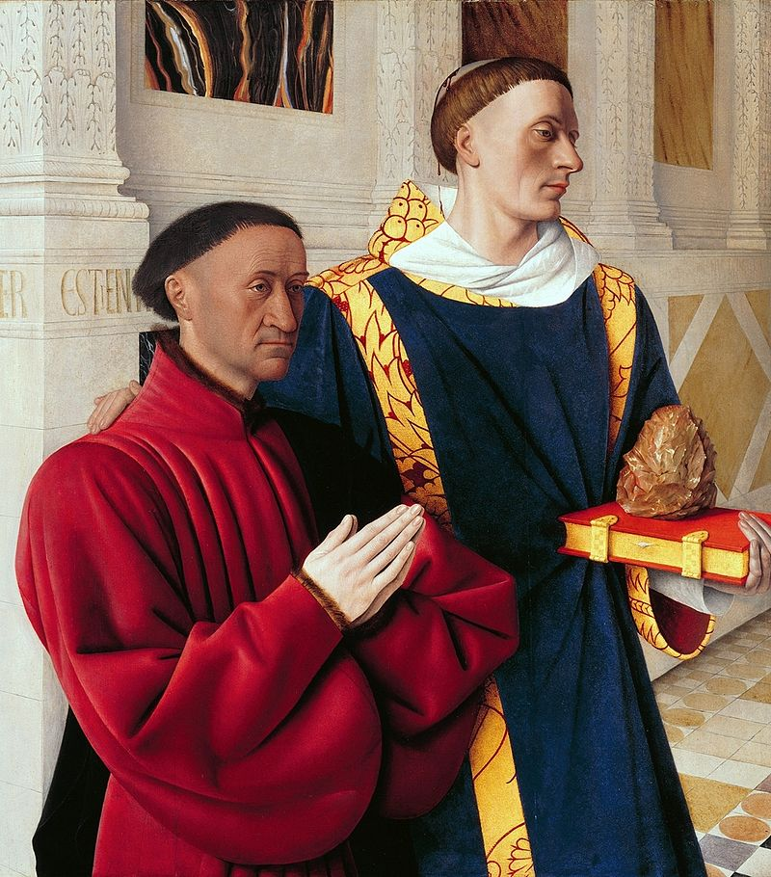
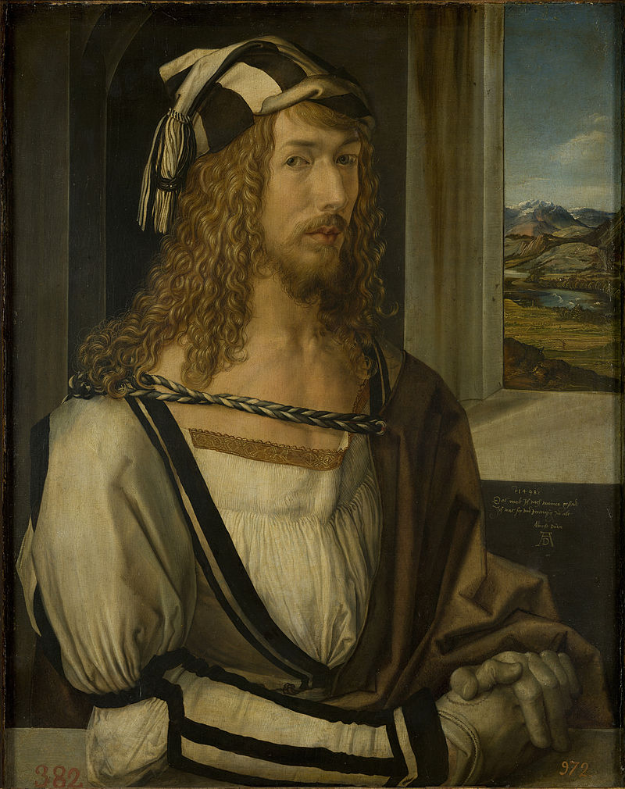
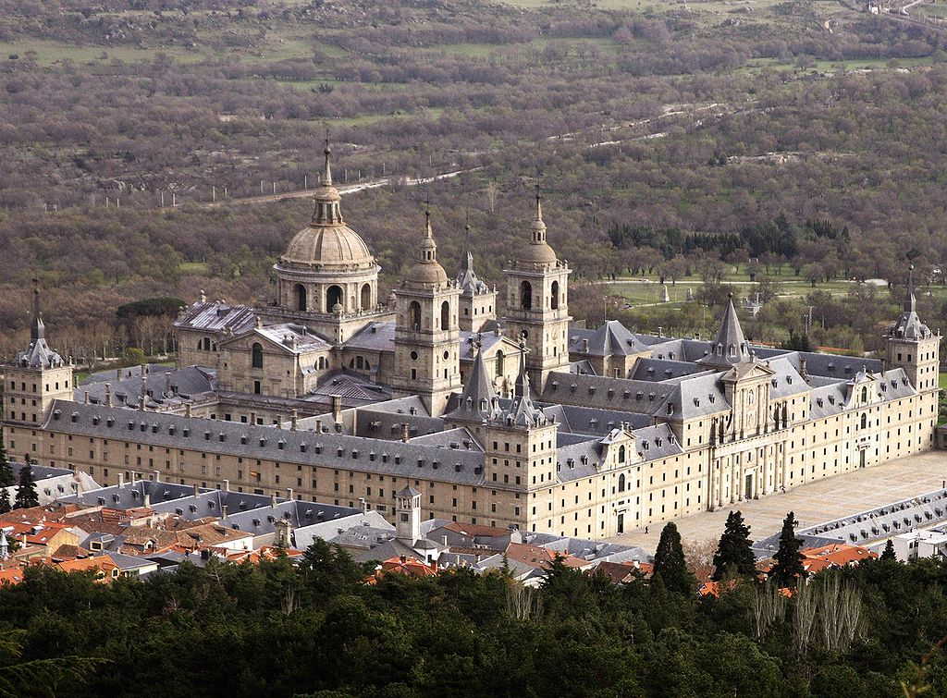
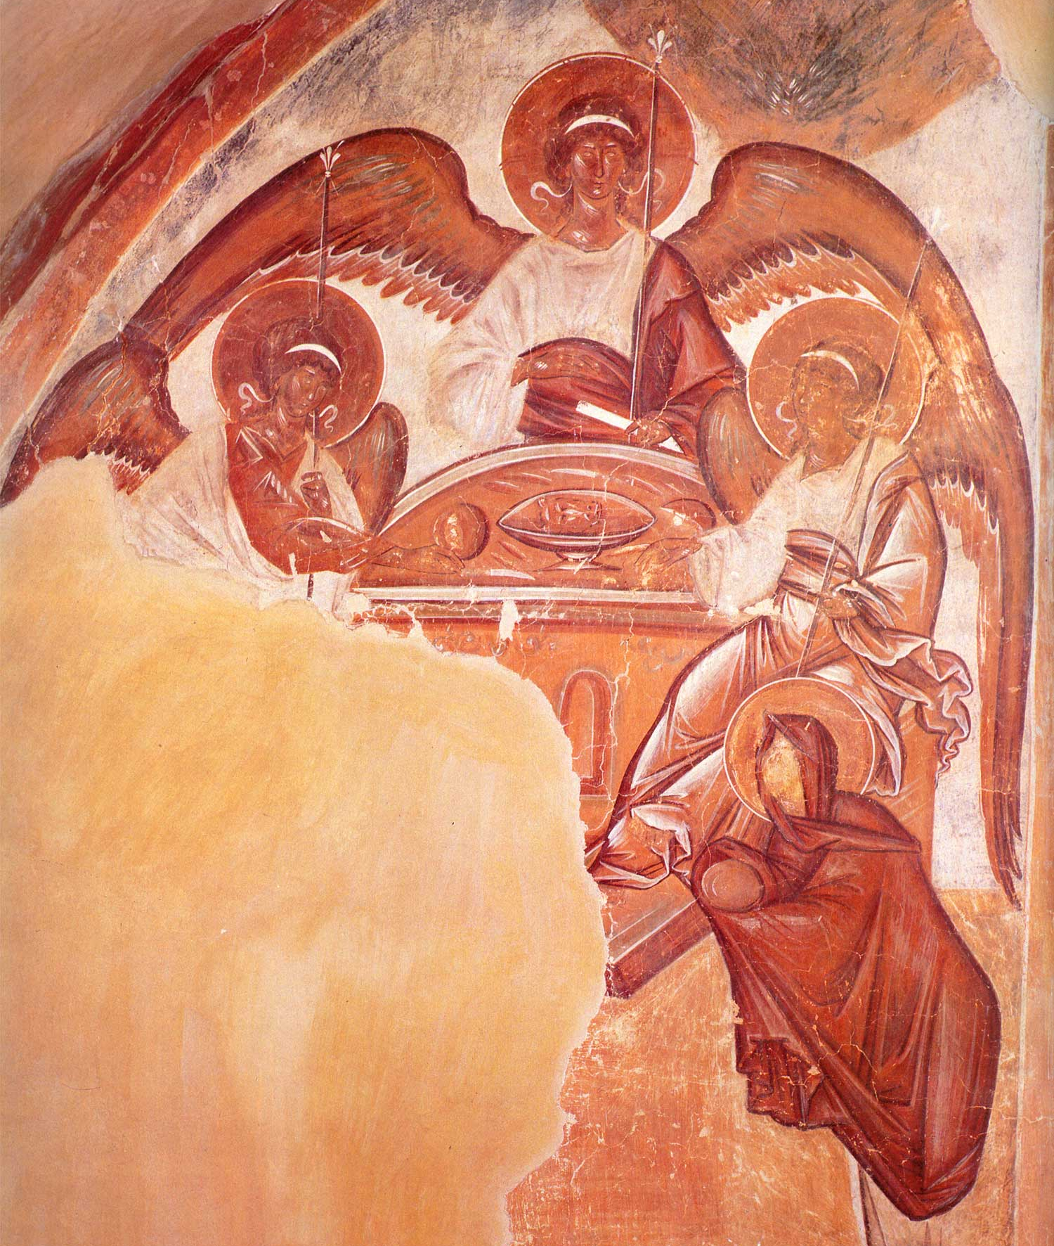
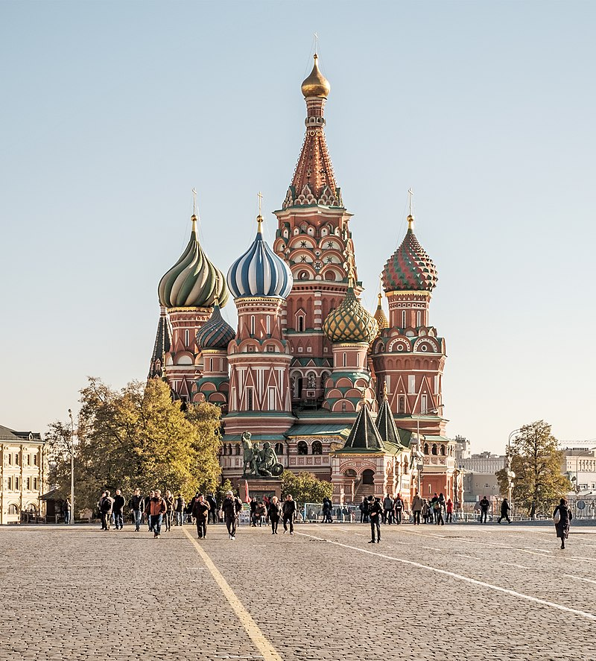
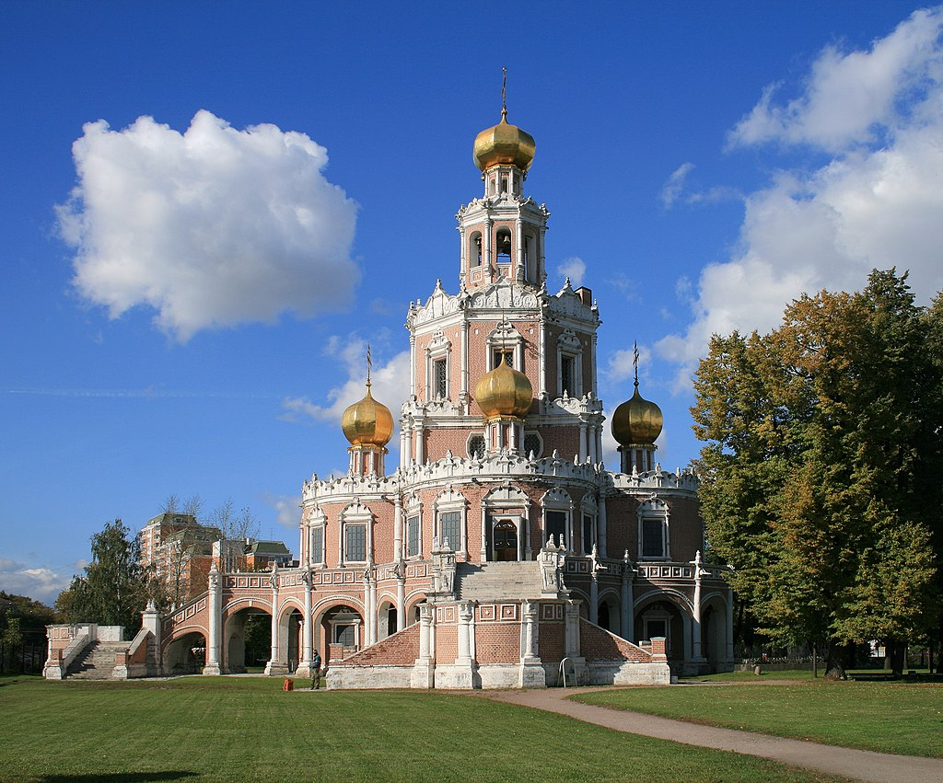
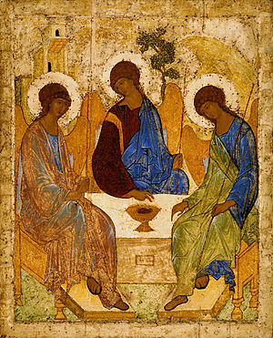
Северное
Возрождение
Итальянское
Возрождение
Возрождение
Россия
Notes:
1

Slide 2
Северное Возрождение:
«Портер четы Арнольфини» - Ян ван Эйк, 1434 г.
«Притча о слепых» - Питер Брейгель Старший, 1568 г.
«Банкетинг Хаус» при Уайтхолльском дворце, Иниго Джонс, 1619-1622 г.
Итальянское Возрождение:
«Этьен Шевалье и святой Стефан» - Жан Фуке, ок. 1450 г., створка Миленского диптиха
«Автопортрет» - Альбрехт Дюрер, 1498 г.
«Монастырь Эскориал» - Хуан Баутиста де Толедо, Хуан де Эррера, основан в 1563 г.
Российское Возрождение:
«Святая Троица» - Феофан Грек, фреска восточный стены придела Св. Троицы, церковь Спаса Преображения на Ильина ул.
«Троица» – Андрей Рублей, 1411 г. или 1425-1427 гг.
«Храм Василия Блаженного» (собор Покрова Пресвятой Богородицы, что на Рву) – Постник Яковлев, 1555-1561 гг.
«Храм Покрова Пресвятой Богородицы в Филях» - 1689-1694 гг.

